Slide 1
vmgen – Generare automată de mașini virtuale
Sesiunea de licenţe - Iulie 2011
Alexandru Andrei
alex.f.andrei@gmail.com
As. Drd. Ing. Răzvan Deaconescu

Slide 2
Cuprins
Fișier de configurare
OpenVZ
Configurare SO (Linux)
Instalare aplicații (Linux)
Concluzii
Întrebări
Sesiunea de Licenţe - Iulie 2011

Slide 3
Fișier de configurare
Conține opțiunile utilizatorilor
Format INI
  Perechi cheie=valoare
  Organizarea informației in secțiuni/subsecțiuni
  Comentarii, valori multiple
  Dimensiuni reduse comparativ cu XML
Sesiunea de Licenţe - Iulie 2011

Slide 4
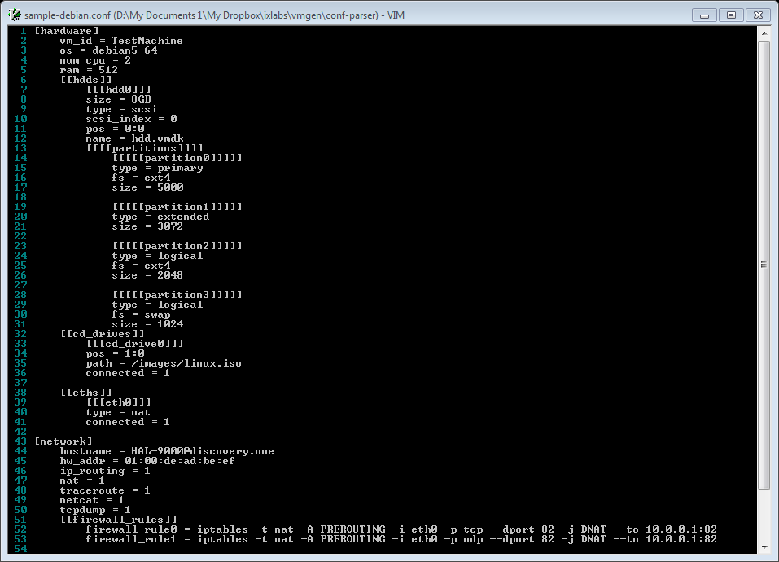
Fișier de configurare(cont.)
Sesiunea de Licenţe - Iulie 2011

Slide 5
Fișier de configurare(cont.)
Parsare folosind biblioteca ConfigObj
Ierarhie de dicționare
Serializare
Modul de editare
Sesiunea de Licenţe - Iulie 2011

Slide 6

OpenVZ
Virtualizare la nivelul SO
  Sistem de fișiere (container)
  Fișier de configurare
  Nu are suport nativ în nucleul Linux
  Mașină VMware suport
  Containere șablon
Sesiunea de Licenţe - Iulie 2011

Slide 7

OpenVZ (cont.)
Creare mașină
  Importare container șablon
  Configurare de bază
  Configurare SO
  Instalare aplicații
  Creare arhivă rezultat
Sesiunea de Licenţe - Iulie 2011

Slide 8

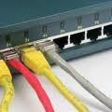

Configurare SO (Linux)
ConfigLinux
  Script bash – comenzile necesare
  Copiere si execuție in mașina virtuală
Utilitare in linie de comandă (neinteractiv)
  groupadd, useradd
  ip, iptables
Sesiunea de Licenţe - Iulie 2011

Slide 9
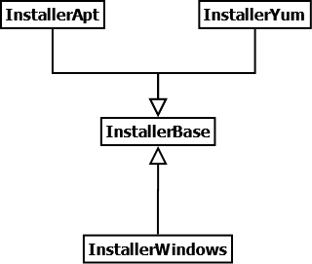
Instalare aplicații (Linux)
Managere de pachete Linux
  InstallerApt
  InstallerYum
Colecția de pachete apt/yum
Necesită conexiune Internet configurată
Sesiunea de Licenţe - Iulie 2011

Slide 10
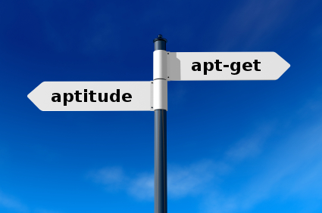
InstallerApt
Debian/Ubuntu
Set predefinit de aplicații suportate
Dictionar de pachete
  Asociază programe cu numele pachetelor
Ușor de extins
Folosește apt-get în mod neinteractiv
Sesiunea de Licenţe - Iulie 2011

Slide 11

InstallerYum
Fedora
Set predefinit de aplicații
Dicționar de pachete
  Numele pachetului
  Tipul pachetului
  Informații suplimentare
Ușor de extins
Folosește yum în mod neinteractiv
Sesiunea de Licenţe - Iulie 2011

Slide 12

Concluzii
Aplicație funcțională
  Generare mașini virtuale VMware, OpenVZ, lxc
  Configurare Windows & Linux
  Instalare aplicații
    Windows
    Debian/Fedora/Ubuntu
Sesiunea de Licenţe - Iulie 2011

Slide 13
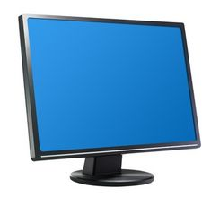


Extindere
Modul de instalare din surse (Linux)
Sesiunea de Licenţe - Iulie 2011

Slide 14
Cuvinte cheie
Fișier configurare
Format INI
Virtualizare
OpenVZ
Container șablon
Configurări sistem
Utilizatori
Rețea & Firewall
Instalare aplicații
Mod neinteractiv
Modularitate
Extensibilitate
Descărcare arhivă
Sesiunea de Licenţe - Iulie 2011

Slide 15

Întrebări
Vă mulțumesc!
Sesiunea de Licenţe - Iulie 2011

